Slide 1
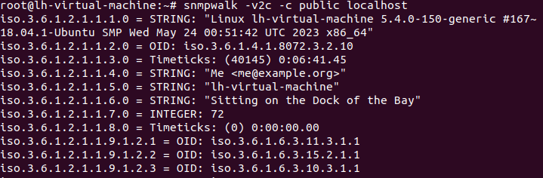
Netsnmp的环境搭建
安装：sudo apt-get install snmp snmpd
安装时报错，没有找到snmp软件包：sudo apt-get update
启动服务：sudo systemctl start snmpd
获取本机信息：snmpwalk -v2c -c public localhost

Slide 2
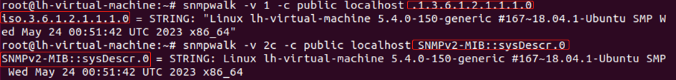
Netsnmp的配置和使用
配置MIB库：
sudo apt-get install snmp-mibs-downloader
重启snmpd服务后，可以通过OID的NANE.0查询OID的值
获取指定OID的值：
snmpget -v2c -c public localhost .1.3.6.1.2.1.1.1.0
snmpwalk -v 2c -c public localhost SNMPv2-MIB::sysDescr.0

Slide 3
Netsnmp的配置和使用
修改snmp配置文件：
vi /etc/snmp/snmp.conf
注释掉mibs:这一行
修改之前的查询结果为OID = value，修改后为OID的name.0 = value，方便用户查看信息
OID值的输出格式转换：
snmptranslate -On -IR HOST-RESOURCES-MIB::hrSystem
snmptranslate -Onf -IR HOST-RESOURCES-MIB::hrSystem

Slide 4
Netsnmp的配置和使用
snmpd.conf文档详解
编辑snmpd文件：vim /etc/snmp/snmpd.conf
监听系统所有接口： agentAddress udp:161,udp6:[::1]:161
增加systemonly视图可访问子树：view systemonly included .1.3.6.1.2.1.6
snmpd配置命令预览：snmpd -H
通常不再需要使用完整的“com2sec/group/access”配置，r[ow]用户和r[ow]社区以及合适的视图可以涵盖大多数需求。

Slide 5
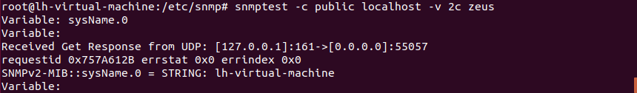
Netsnmp的常用命令
查看mibs目录文件：ls /usr/share/snmp/mibs/
查看snmp管理文件：ls /etc/snmp
获取设备信息：
snmpget –v 2c –c public localhost 1.3.6.1.2.1.1.1.0
snmpgetnext –v 2c –c public localhost 1.3.6.1.2.1.1.1.0
snmpbulkget –v 2c –c public localhost 1.3.6.1.2.1.1
snmpwalk –v 2c –c public localhost 1.3.6.1.2.1.1
snmpbulkwalk –v 2c –c public localhost 1.3.6.1.2.1.1
snmptest -c public localhost -v 2c zeus

Slide 6
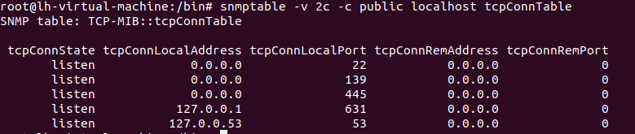
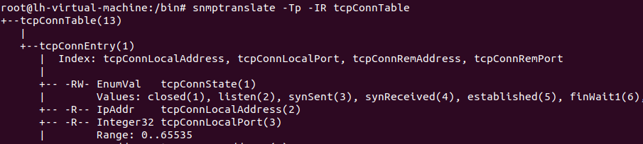
Netsnmp的常用命令
设置设备信息：snmpset -v 2c -c public 192.168.5.10 1.3.6.1.2.1.1.5.0 s switch
表格打印对象：snmptable -v 2c -c public localhost tcpConnTable
树状打印对象：snmptranslate -Tp -IR tcpConnTable
统计tcp信息中与ipv6相关信息的行数：snmpwalk -v 2c -c public localhost tcp | grep ipv6 | wc -l

Slide 7
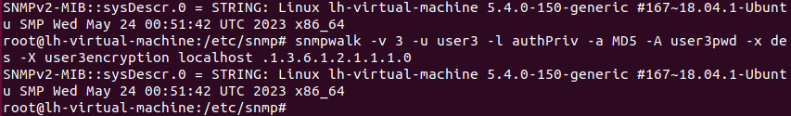
Netsnmp的高级配置
增加snmpv3用户和用户查询：
net-snmp-config --create-snmpv3-user (命令行)
snmpwalk -v 3 -u carat -A 12345678 -l authNoPriv localhost ".1.3.6.1.2.1.1.1"
或在/etc/snmp/snmpd.conf文件中添加用户
createUser user1（没有授权和安全保护）/ createUser user2 MD5 user2pwd（需要身份认证，但不能对网络发送的数据进行加密）/ createUser user3 MD5 user3pwd DES user3encryption（需要身份认证且数据会被加密）
rouser user1 noauth 1.3.6.1.2.1.1 / rouser user2 auth 1.3.6.1.2.1 / rwuser user3 priv 1.3.6.1.2.1 / rwuser user3 priv –V systemonly
snmpwalk -v 3 -u user1 -l noAuthNoPriv localhost .1.3.6.1.2.1.1.1.0 / snmpwalk -v 3 -u user3 -l authPriv -a MD5 -A user3pwd -x des -X user3encryption localhost .1.3.6.1.2.1.1.1.0

Slide 8
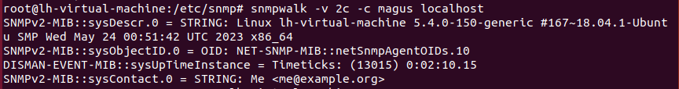
Netsnmp的高级配置
简单了解“com2sec/group/access”配置
把magus这个COMMUNITY串和magusu名字做好映射： com2sec magusu default magus
把magusu安全名放到组magusg里面： group magusg v2c magusu
赋予magusv这个view能够查看某个OID下面所有节点的权限： view magusv included .1.3.6.1.2.1.1
设定magusg组可以查看，修改，接收警告的视图： access magusg “” any/v2c noauth exact magusv magusv none
查询测试：
snmpwalk –v 2c –c magus localhost

Slide 9
Netsnmp的高级配置
sysContact Me <me@example.org>，用来设置MIB对象的值，设置后对应的对象变为只读
proc sendmail 10 1，用来监控本地进程，进程至少1个不超过10个
disk / 10000，监控/根目录下10MBs空间
load 12 10 5，设置本地系统1，5，10分钟的负载阈值
trapsink localhost public，设置信息发送的trap地址和trap团体字
DisMan Event MIB下的命令用来自动生成警告
extend test1 /bin/echo，扩展命令

Slide 10
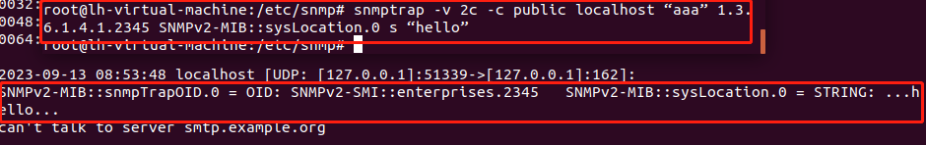
Netsnmp的高级配置
pass .1.3.6.1.4.1.8072.2.255 /bin/sh PREFIX/local/passtest，传递控制
master agentx，代理开始监听传入的agentX注册，agentX能够在网络设备运行时动态增加和删除MIB实例
snmptrapd -d -f -Lo，运行trapd服务器（监控设备时，需能ping通）
snmptrap -v 2c -c public localhost “aaa” 1.3.6.1.4.1.2345 SNMPv2-MIB::sysLocation.0 s “hello”，模拟snmp agent发送一个主机名为aaa，内容为hello，指定OID的trap警告

Slide 11
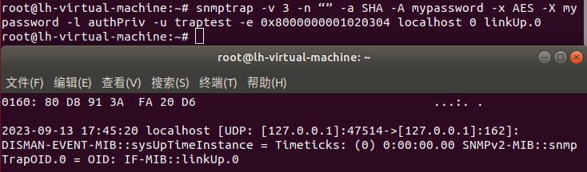
Snmpv3的trapd的配置
snmptrapd.conf配置
createUser -e 0x8000000001020304 traptest SHA mypassword AES
authuser log traptest
snmptrap -v 3 -n “” -a SHA -A mypassword -x AES -X mypassword -l authPriv -u traptest -e 0x8000000001020304 localhost 0 linkUp.0 （测试）
或
createUser informtest SHA mypassword AES
authuser log informtest
snmptrap -Ci -v 3 -a SHA -A mypassword -x AES -X mypassword -l authPriv -u informtest localhost 0 linkUp.0 （测试）

Slide 12
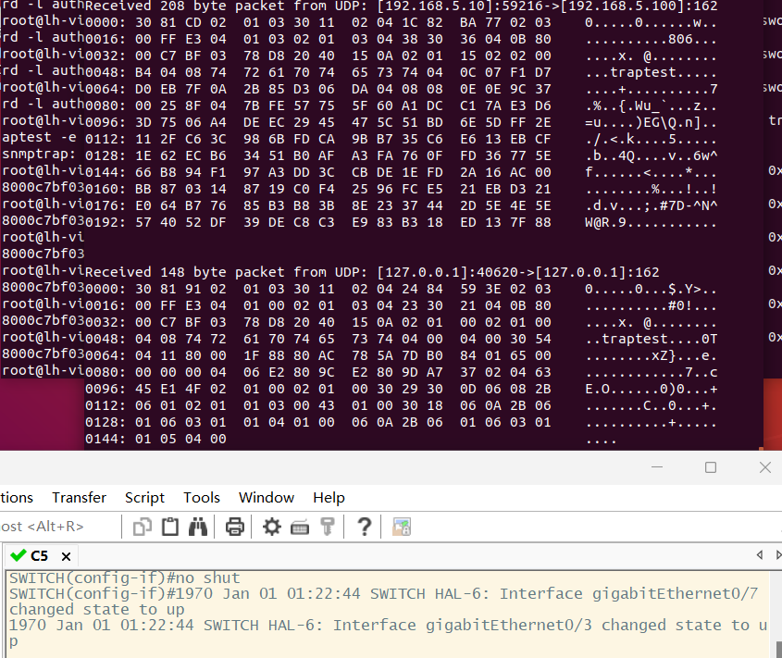
问题
交换机选择v3连接snmp服务器时，服务器不能解码信息。

Slide 13
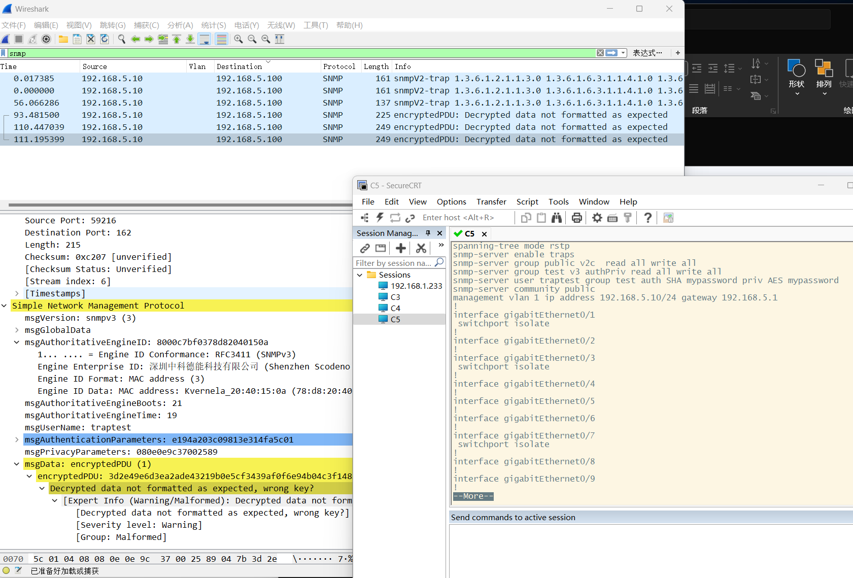
问题
交换机选择v3连接snmp服务器时，

Slide 14
谢谢！

